Slide 1

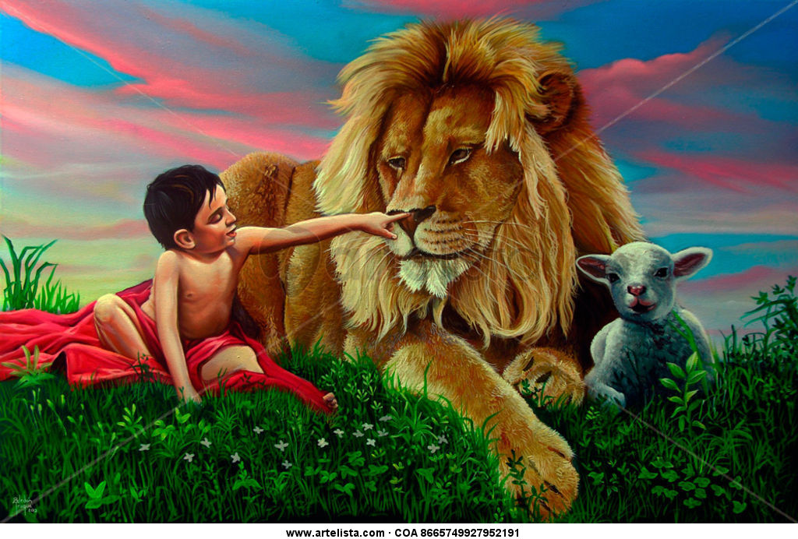
LAS MEJORES PROMESAS
Texto base: Is.11:6

Slide 2

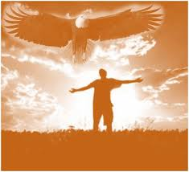
En este maravilloso tema estudiaremos una serie de promesas que si tu las aceptas sentirás que tu vida tiene sentido, y serás la persona más feliz de la tierra.

Slide 3
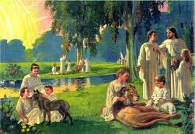
El texto base dice: "Morará el lobo con el cordero, y el leopardo con el cabrito se acostará; el becerro y el león y la bestia doméstica andarán juntos, y un niño los pastoreará.«
Los instintos naturales de los animales serán enteramente transformados. La ley del reino de Dios será la ley de vida y amor. No se conocerá allí ninguna forma de muerte, enfermedad ni dolor.
Los instintos naturales de los animales serán enteramente transformados. La ley del reino de Dios será la ley de vida y amor. No se conocerá allí ninguna forma de muerte, enfermedad ni dolor.

Slide 4

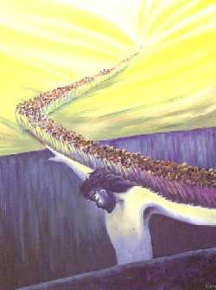
La vida eterna
Jn.3:16. Porque de tal manera amó Dios al mundo, que ha dado a su Hijo unigénito, para que todo aquel que en él cree, no se pierda, mas tenga vida eterna.
En este texto Dios nos derrama todo su amor, y fuera de él Dios no puede hacer nada más para salvarnos. Solo que para obtener la salvación hay una condición: «Creer en Cristo».

Slide 5
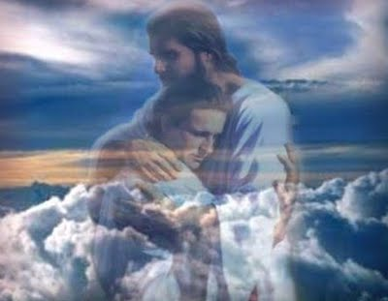
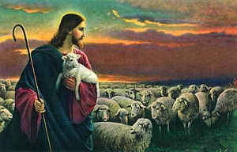

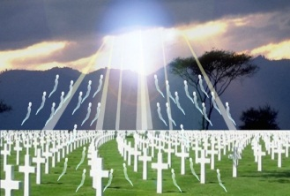

Ro.8:1. Ahora, pues, ninguna condenación hay para los que están en Cristo Jesús,...
Jn.10:27-28. Mis ovejas oyen mi voz, y yo las conozco, y me siguen, y yo les doy vida eterna; y no perecerán jamás, ni nadie las arrebatará de mi mano.
Jn.5:24. De cierto, de cierto os digo: El que oye mi palabra, y cree al que me envió, tiene vida eterna; y no vendrá a condenación, mas ha pasado de muerte a vida.
Jn.6:47. De cierto, de cierto os digo: El que cree en mí, tiene vida eterna.
Jn.8:51. De cierto, de cierto os digo, que el que guarda mi palabra, nunca verá muerte.

Slide 6
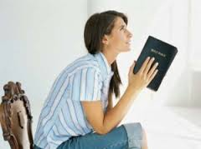
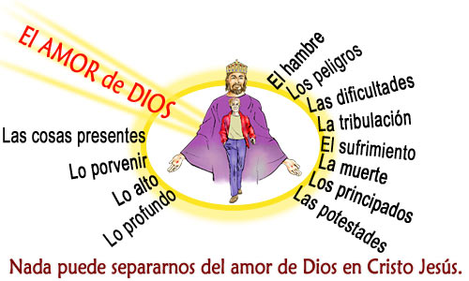
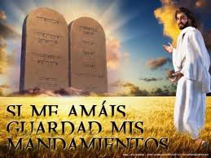
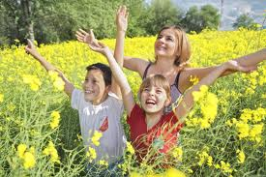
El Amor de Dios
Prov.8:17. Yo amo a los que me aman, Y me hallan los que temprano me buscan.
Ro.8:38. Por lo cual estoy seguro de que ni la muerte, ni la vida, ni ángeles, ni principados, ni potestades, ni lo presente, ni lo por venir, ni lo alto, ni lo profundo, ni ninguna otra cosa creada nos podrá separar del amor de Dios, que es en Cristo Jesús Señor nuestro.
Jn.14:21. El que tiene mis mandamientos, y los guarda, ése es el que me ama; y el que me ama, será amado por mi Padre, y yo le amaré, y me manifestaré a él.
Sof.3:17. Jehová está en medio de ti, poderoso, él salvará; se gozará sobre ti con alegría, callará de amor, se regocijará sobre ti con cánticos.

Slide 7

La Salvación
Mr.16:16. El que creyere y fuere bautizado, será salvo; mas el que no creyere, será condenado.
1Ts.5:9. Porque no nos ha puesto Dios para ira, sino para alcanzar salvación por medio de nuestro Señor Jesucristo,...
1Pd.1:5 ...sois guardados por el poder de Dios mediante la fe, para alcanzar la salvación que está preparada para ser manifestada en el tiempo postrero.
Ro.10:9. que si confesares con tu boca que Jesús es el Señor, y creyeres en tu corazón que Dios le levantó de los muertos, serás salvo.

Slide 8
La misericordia, el perdón
Prov.28:13. El que encubre sus pecados no prosperará; Mas el que los confiesa y se aparta alcanzará misericordia.
Jer.31:3. Jehová se manifestó a mí hace ya mucho tiempo, diciendo: Con amor eterno te he amado; por tanto, te prolongué mi misericordia.
Joel 2:13. Rasgad vuestro corazón, y no vuestros vestidos, y convertíos a Jehová vuestro Dios; porque misericordioso es y clemente, tardo para la ira y grande en misericordia, y que se duele del castigo.

Slide 9
Jn.1:16. Porque de su plenitud tomamos todos, y gracia sobre gracia.
1Jn.2:1. Hijitos míos, estas cosas os escribo para que no pequéis; y si alguno hubiere pecado, abogado tenemos para con el Padre, a Jesucristo el justo.
Is.1:18. si vuestros pecados fueren como la grana, como la nieve serán emblanquecidos; si fueren rojos como el carmesí, vendrán a ser como blanca lana.

Slide 10

El humilde recibe perdón
Is.57:15. Porque así dijo el Alto y Sublime, el que habita la eternidad, y cuyo nombre es el Santo: Yo habito en la altura y la santidad, y con el quebrantado y humilde de espíritu, para hacer vivir el espíritu de los humildes, y para vivificar el corazón de los quebrantados.
Is.66:2. ...pero miraré a aquel que es pobre y humilde de espíritu, y que tiembla a mi palabra.
Stg.4:6. Pero él da mayor gracia. Por esto dice: Dios resiste a los soberbios, y da gracia a los humildes.

Slide 11
Sal.37:11. Pero los mansos heredarán la tierra, Y se recrearán con abundancia de paz.
Sal.22:27. Comerán los humildes, y serán saciados; Alabarán a Jehová los que le buscan; Vivirá vuestro corazón para siempre.
Sal.147:6. Jehová exalta a los humildes, Y humilla a los impíos hasta la tierra.
Sal.149:4. Porque Jehová tiene contentamiento en su pueblo; Hermoseará a los humildes con la salvación.

Slide 12

La Paz de Dios
Jn.14:27. La paz os dejo, mi paz os doy; yo no os la doy como el mundo la da. No se turbe vuestro corazón, ni tenga miedo.
Fil.4:6,7. Por nada estéis afanosos, sino sean conocidas vuestras peticiones delante de Dios en toda oración y ruego, con acción de gracias. Y la paz de Dios, que sobrepasa todo entendimiento, guardará vuestros corazones y vuestros pensamientos en Cristo Jesús.
Sal.119:165. Mucha paz tienen los que aman tu ley, Y no hay para ellos tropiezo.
Mt.11:28-30. Venid a mí todos los que estáis trabajados y cargados, y yo os haré descansar. Llevad mi yugo sobre vosotros, y aprended de mí, que soy manso y humilde de corazón; y hallaréis descanso para vuestras almas; porque mi yugo es fácil, y ligera mi carga.

Slide 13

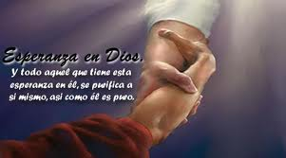
El futuro, la esperanza
Jer.29:11. Porque yo sé los pensamientos que tengo acerca de vosotros, dice Jehová, pensamientos de paz, y no de mal, para daros el fin que esperáis.

Slide 14
Cuida la vida del justo
Mt.28:20. y he aquí yo estoy con vosotros todos los días, hasta el fin del mundo.
Mt.6:25. Por tanto os digo: No os afanéis por vuestra vida, qué habéis de comer o qué habéis de beber...
Verso32. Porque los gentiles buscan todas estas cosas; pero vuestro Padre celestial sabe que tenéis necesidad de todas estas cosas.
Verso33. Mas buscad primeramente el reino de Dios y su justicia, y todas estas cosas os serán añadidas.
Lc.12:7. Pues aun los cabellos de vuestra cabeza están todos contados. No temáis, pues; más valéis vosotros que muchos pajarillos.
Prov.4:18. Mas la senda de los justos es como la luz de la aurora, Que va en aumento hasta que el día es perfecto.

Slide 15
1Ped. 5:6. Humillaos, pues, bajo la poderosa mano de Dios, para que él os exalte cuando fuere tiempo;
Verso7. echando toda vuestra ansiedad sobre él, porque él tiene cuidado de vosotros.
Verso10. Mas el Dios de toda gracia, que nos llamó a su gloria eterna en Jesucristo, después que hayáis padecido un poco de tiempo, él mismo os perfeccione, afirme, fortalezca y establezca.

Slide 16
Sal.112:1. Bienaventurado el hombre que teme a Jehová, Y en sus mandamientos se deleita en gran manera.
Verso 2. Su descendencia será poderosa en la tierra; La generación de los rectos será bendita.
Verso 3. Bienes y riquezas hay en su casa, Y su justicia permanece para siempre.
Verso 4. Resplandeció en las tinieblas luz a los rectos; Es clemente, misericordioso y justo.
Verso 5. El hombre de bien tiene misericordia, y presta; Gobierna sus asuntos con juicio,
Verso 6. Por lo cual no resbalará jamás; En memoria eterna será el justo.
Verso 7. No tendrá temor de malas noticias; Su corazón está firme, confiado en Jehová.
Verso 8. Asegurado está su corazón; no temerá, Hasta que vea en sus enemigos su deseo.
Verso 9. Reparte, da a los pobres; Su justicia permanece para siempre; Su poder será exaltado en gloria.

Slide 17
Fil.4:19. Mi Dios, pues, suplirá todo lo que os falta conforme a sus riquezas en gloria en Cristo Jesús.
Prov.3:5. 5 Fíate de Jehová de todo tu corazón, Y no te apoyes en tu propia prudencia.
6 Reconócelo en todos tus caminos, Y él enderezará tus veredas.
Is.57:15. Yo habito en la altura y la santidad, y con el quebrantado y humilde de espíritu, para hacer vivir el espíritu de los humildes, y para vivificar el corazón de los quebrantados.
Is.40:31. "...pero los que esperan a Jehová tendrán nuevas fuerzas; levantarán alas como las águilas; correrán, y no se cansarán; caminarán, y no se fatigarán."

Slide 18

El don del Espíritu Santo
Hch.2:38. Pedro les dijo: Arrepentíos, y bautícese cada uno de vosotros en el nombre de Jesucristo para perdón de los pecados; y recibiréis el don del Espíritu Santo.
Verso 39. Porque para vosotros es la promesa, y para vuestros hijos, y para todos los que están lejos; para cuantos el Señor nuestro Dios llamare."
Hch.1:8. pero recibiréis poder, cuando haya venido sobre vosotros el Espíritu Santo, y me seréis testigos en Jerusalén, en toda Judea, en Samaria, y hasta lo último de la tierra.

Slide 19
Jn.7:38. El que cree en mí, como dice la Escritura, de su interior correrán ríos de agua viva.
Joel 2:28. Y después de esto derramaré mi Espíritu sobre toda carne, y profetizarán vuestros hijos y vuestras hijas; vuestros ancianos soñarán sueños, y vuestros jóvenes verán visiones.
Verso 29. Y también sobre los siervos y sobre las siervas derramaré mi Espíritu en aquellos días.

Slide 20


Real Sacerdocio
1P.2:9. Mas vosotros sois linaje escogido, real sacerdocio, nación santa, pueblo adquirido por Dios, para que anunciéis las virtudes de aquel que os llamó de las tinieblas a su luz admirable.

Slide 21
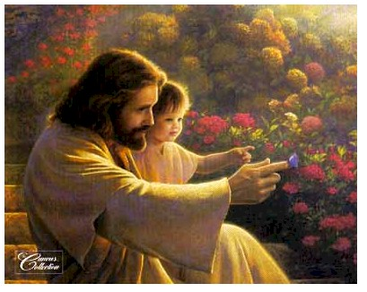
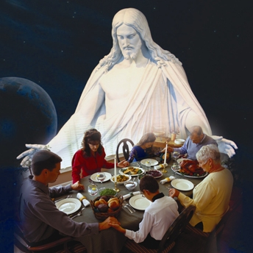
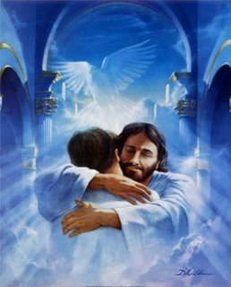
Ser hijo, familiar e amigo de Dios.
Jn.1:12. Mas a todos los que le recibieron, a los que creen en su nombre, les dio potestad de ser hechos hijos de Dios,...
Ef.2:19. Así que ya no sois extranjeros ni advenedizos, sino conciudadanos de los santos, y miembros de la familia de Dios,...
Jn.15:15. Ya no os llamaré siervos, porque el siervo no sabe lo que hace su señor; pero os he llamado amigos, porque todas las cosas que oí de mi Padre, os las he dado a conocer.

Slide 22

La protección
Sal.91:1. El que habita al abrigo del Altísimo Morará bajo la sombra del Omnipotente.
Verso 2. Diré yo a Jehová: Esperanza mía, y castillo mío; Mi Dios, en quien confiaré.
Verso 3. El te librará del lazo del cazador, De la peste destructora.
Verso 4. Con sus plumas te cubrirá, Y debajo de sus alas estarás seguro; Escudo y adarga es su verdad.

Slide 23
Verso 5. No temerás el terror nocturno, Ni saeta que vuele de día,
Verso 6. Ni pestilencia que ande en oscuridad, Ni mortandad que en medio del día destruya.
Verso 7. Caerán a tu lado mil, Y diez mil a tu diestra; Mas a ti no llegará.
Verso 8. Ciertamente con tus ojos mirarás Y verás la recompensa de los impíos.
Verso 9. Porque has puesto a Jehová, que es mi esperanza, Al Altísimo por tu habitación,

Slide 24
Verso 10. No te sobrevendrá mal, Ni plaga tocará tu morada.
Verso 11. Pues a sus ángeles mandará acerca de ti, Que te guarden en todos tus caminos.
Verso 12. En las manos te llevarán, Para que tu pie no tropiece en piedra.
Verso 13. Sobre el león y el áspid pisarás; Hollarás al cachorro del león y al dragón.
Verso 14. Por cuanto en mí ha puesto su amor, yo también lo libraré; Le pondré en alto, por cuanto ha conocido mi nombre.
Verso 15. Me invocará, y yo le responderé; Con él estaré yo en la angustia; Lo libraré y le glorificaré.
Verso 16. Lo saciaré de larga vida, Y le mostraré mi salvación.

Slide 25
Respuestas de las oraciones
Mt.7:11. Pues si vosotros, siendo malos, sabéis dar buenas dádivas a vuestros hijos, ¿cuánto más vuestro Padre que está en los cielos dará buenas cosas a los que le pidan?
Jn:14:12. De cierto, de cierto os digo: El que en mí cree, las obras que yo hago, él las hará también; y aun mayores hará, porque yo voy al Padre.
Verso 13. Y todo lo que pidiereis al Padre en mi nombre, lo haré, para que el Padre sea glorificado en el Hijo.

Slide 26
Verso 14. Si algo pidiereis en mi nombre, yo lo haré.
Jn.15:7. Si permanecéis en mí, y mis palabras permanecen en vosotros, pedid todo lo que queréis, y os será hecho.
Jn.15:5. Yo soy la vid, vosotros los pámpanos; el que permanece en mí, y yo en él, éste lleva mucho fruto; porque separados de mí nada podéis hacer.

Slide 27
La influencia de Dios en nosotros
2Cor.3:18. Por tanto, nosotros todos, mirando a cara descubierta como en un espejo la gloria del Señor, somos transformados de gloria en gloria en la misma imagen, como por el Espíritu del Señor.
Fil.2:13. porque Dios es el que en vosotros produce así el querer como el hacer, por su buena voluntad.
Ro.8:29. Porque a los que antes conoció, también los predestinó para que fuesen hechos conformes a la imagen de su Hijo

Slide 28
Ez.36:26. Os daré corazón nuevo, y pondré espíritu nuevo dentro de vosotros; y quitaré de vuestra carne el corazón de piedra, y os daré un corazón de carne.
Mr.16:17. Y estas señales seguirán a los que creen: En mi nombre echarán fuera demonios; hablarán nuevas lenguas;
Verso 18. tomarán en las manos serpientes, y si bebieren cosa mortífera, no les hará daño; sobre los enfermos pondrán sus manos, y sanarán.
Lc.10:19. He aquí os doy potestad de hollar serpientes y escorpiones, y sobre toda fuerza del enemigo, y nada os dañará.

Slide 29
La recuperación
Sal.103:3. El es quien perdona todas tus iniquidades, El que sana todas tus dolencias;
Verso 4. El que rescata del hoyo tu vida, El que te corona de favores y misericordias;
Verso 5. El que sacia de bien tu boca de modo que te rejuvenezcas como el águila.
1Ped.2:24. Quien llevó él mismo nuestros pecados en su cuerpo sobre el madero, para que nosotros, estando muertos a los pecados, vivamos a la justicia; y por cuya herida fuisteis sanados.

Slide 30
Sus ofrendas serán recompensadas
2Cor.9:6. Pero esto digo: El que siembra escasamente, también segará escasamente; y el que siembra generosamente, generosamente también segará.
Pro.3:5. Fíate de Jehová de todo tu corazón, Y no te apoyes en tu propia prudencia.
Verso 6. Reconócelo en todos tus caminos, Y él enderezará tus veredas.
Verso 7. No seas sabio en tu propia opinión; Teme a Jehová, y apártate del mal;
Verso 8. Porque será medicina a tu cuerpo, Y refrigerio para tus huesos.
Verso 9. Honra a Jehová con tus bienes, Y con las primicias de todos tus frutos;
Verso 10. Y serán llenos tus graneros con abundancia, Y tus lagares rebosarán de mosto.

Slide 31

Reflexiones sobre las 16 promesas que hemos estudiado.
1). Vida eterna.
2). El amor de Dios.
3). La salvación.
4). El perdón.
5). El humilde recibe el perdón.
6). La paz de Dios.
7). El futuro, la esperanza.
8). Cuida la vida del justo.
9). El don del Espíritu Santo.
10). Real sacerdocio.
11). Ser hijo de Dios.
12). La protección.
13). Respuesta a las oraciones.
14). La influencia de Dios en nosotros.
15). La recuperación.
16). Sus ofrendas serán recompensadas.
Vale la pena que tu te rindas a los pies de Cristo nuestro Salvador, si tu lo haces hoy, estas promesas serán tuyas.
Mi oración es que Dios te bendiga ricamente. Lo pido en el nombre de Cristo Jesús. Amen.

